Slide 1
solution technique d’ Express Food
Diagramme

Slide 2
Les Uses Cases ou diagramme de cas d’utilisation

Slide 3
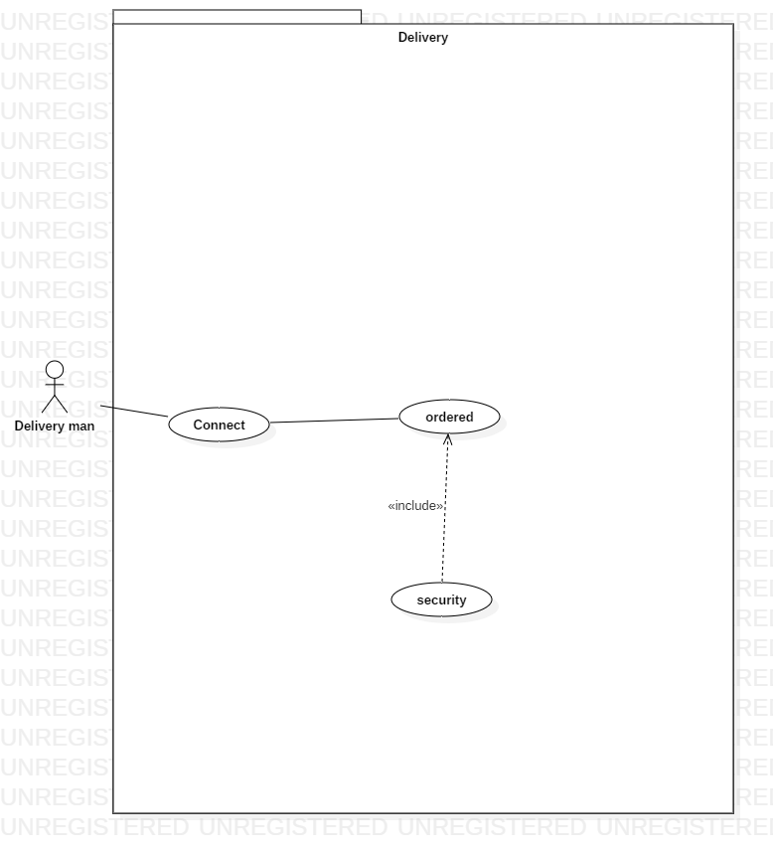
Livreur

Slide 4
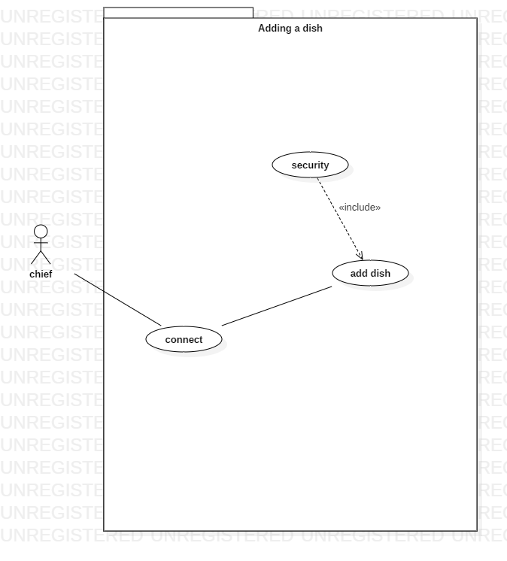
Ajout d’un plat

Slide 5
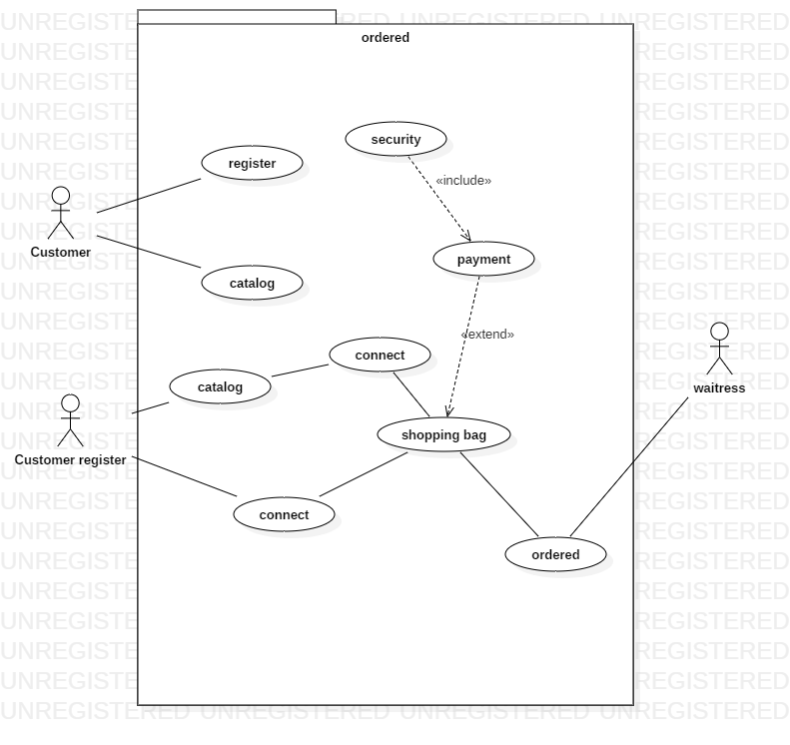
Commande

Slide 6
Les diagrammes de séquence

Slide 7
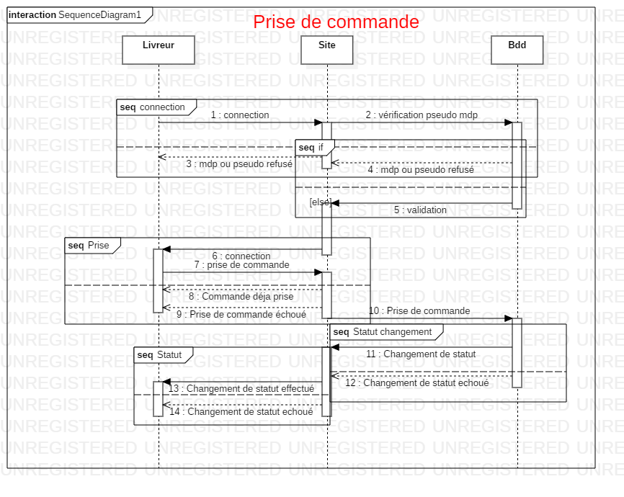
Livraison

Slide 8
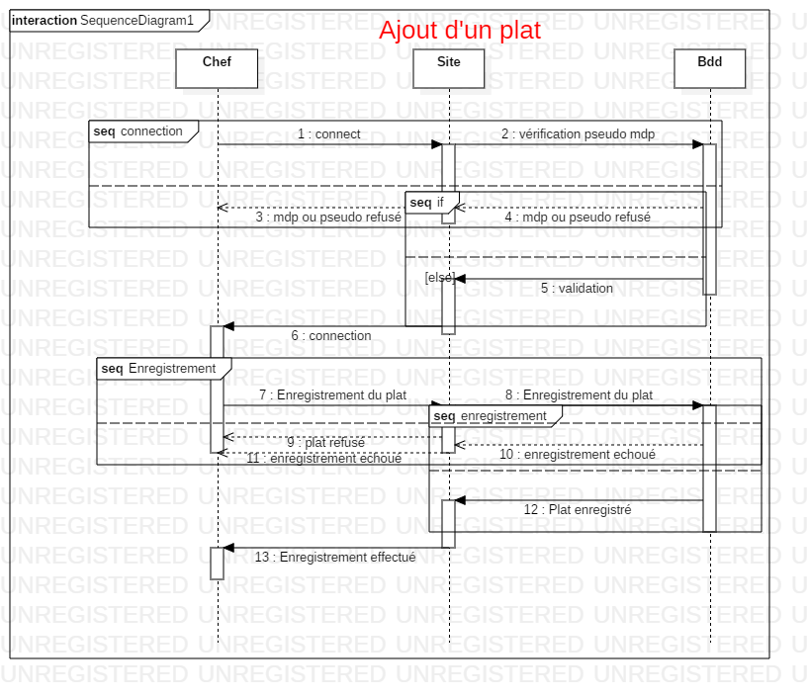
Ajout d’un plat

Slide 9
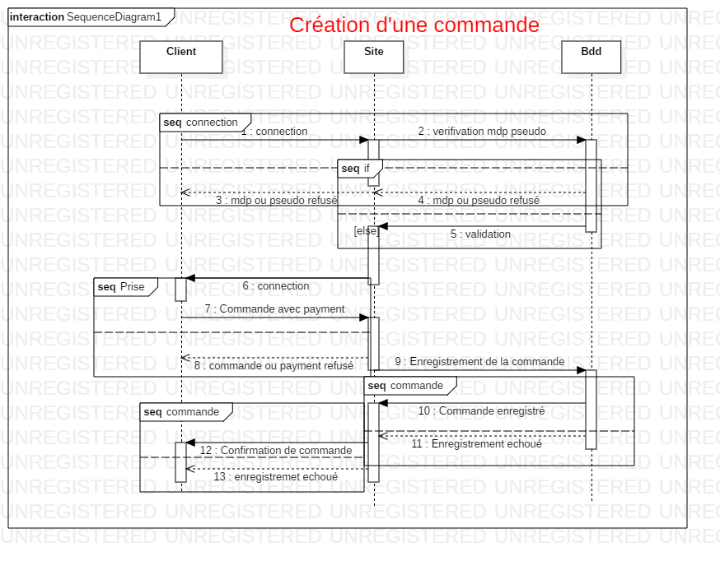
Commande

Slide 10
Le diagramme de classe

Slide 11
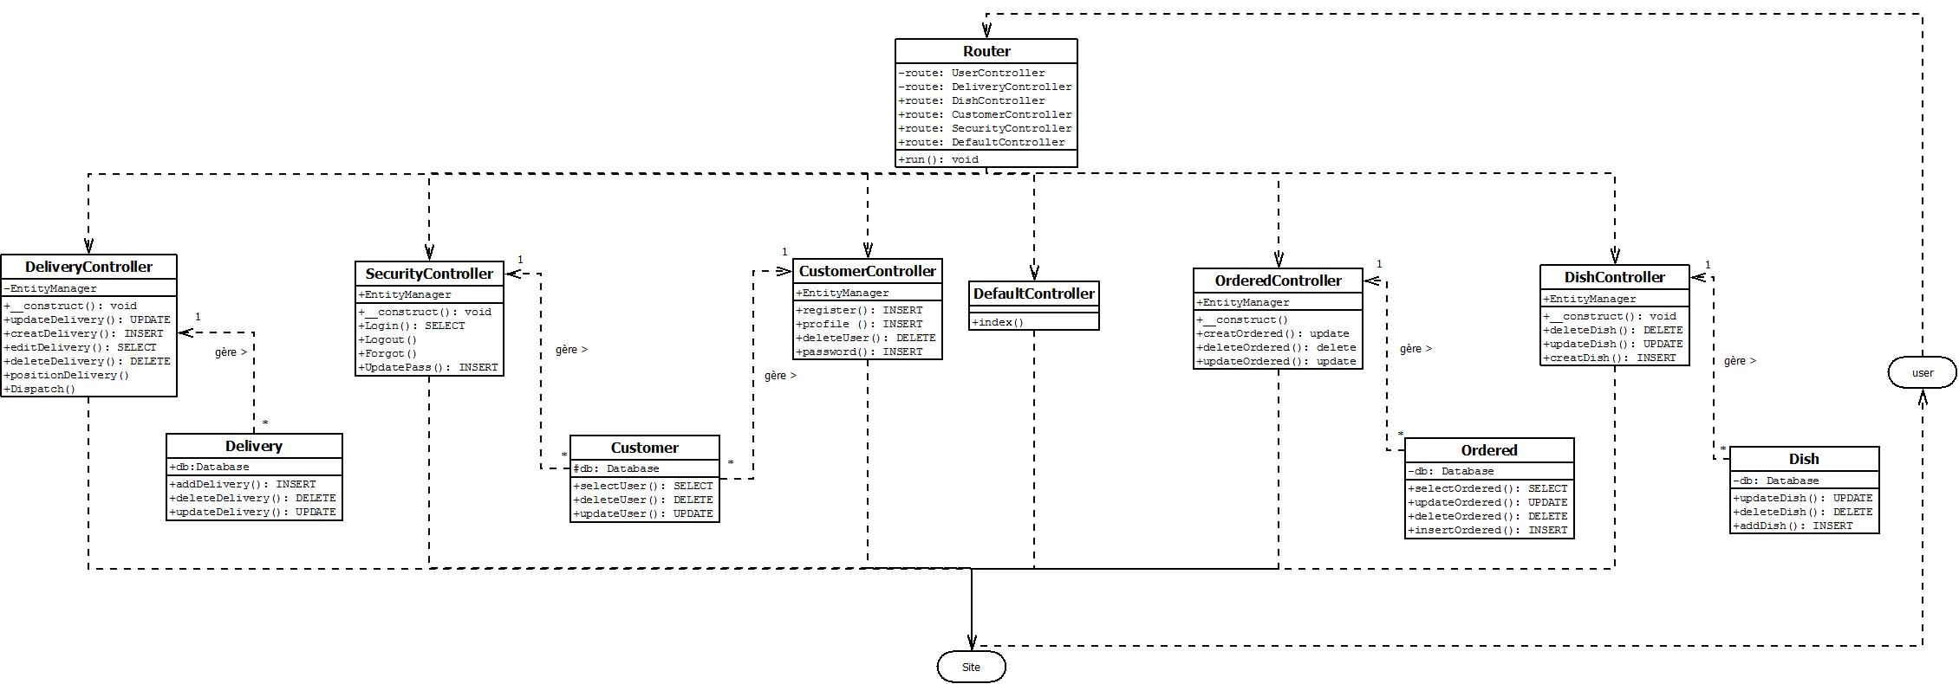
Diagramme de classe

Slide 12
Le modèle de base de donnée

Slide 13
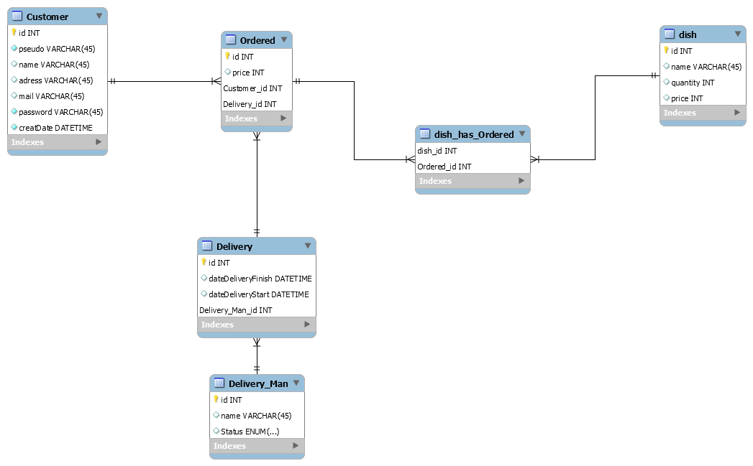
Modèle de base de donnée

